Slide 1
Spring의 어노테이션 정리

Slide 2
Annotation의 개요
JDK1.5버전 추가된 개념
1)환경설정부분을 단순하게 설정
(자주 사용되거나 반복적인 부분)
2)자바코드의 일부 대용
3) 어노테이션은 Spring 2.0
& java 5 부터 제공

Slide 3
Annotation의 장점
장점
1)시스템 복잡성이 아니라면 어노테이션 사용은 적합하게 쓰이면 코드가 간결해지고 유지보수가 용이해짐
2) 대형 시스템엔 계층 구조가 잘 파악되기 위해서는 xml 사용이 필수

Slide 4
Annotation의 단점
1. 어노테이션 은 메타정보가 소스코드에 들어가므로 파악하기 어려움
(재 컴파일이 필요하다.)
2. 소스코드가 같이 제공되지 않으면 사용에 제약이 따름
(어노테이션 과 클래스 같이 사용할것)

Slide 5

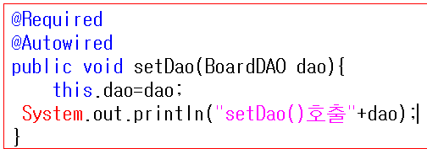
어노테이션 기반설정(p115-117)
1.@Required=>Spring 2.0에서 부터 제공하며
필수 속성을 명시할때 사용한다.
2.@Autowired=>의존 관계를 자동으로 설정할때 사용
1.board-servlet.xml파일에 설정
2.ListActionController의 Setter Method위에 설정

Slide 6
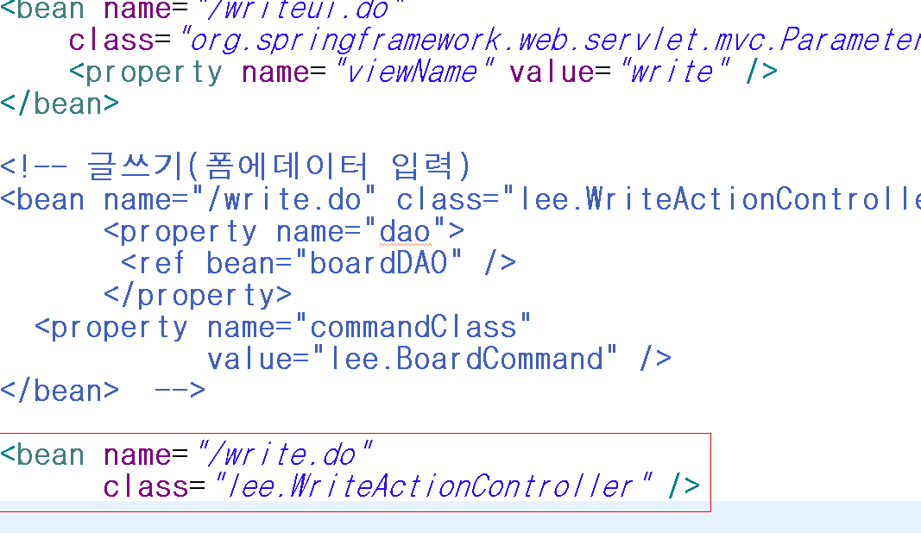
어노테이션 기반설정2(p217,226)
3.@Controller어노테이션
=>Spring 3.0부터 사용을 권장을 한다.
=>복잡한 기능의 컨트롤러 사용에 좋다.
=>글쓰기에 적용시켜보자.(=>ListActionController도
마찬가지임)
Autowired,
Required설정

Slide 7
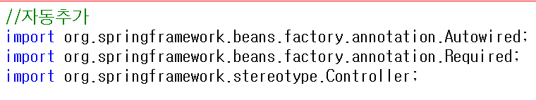
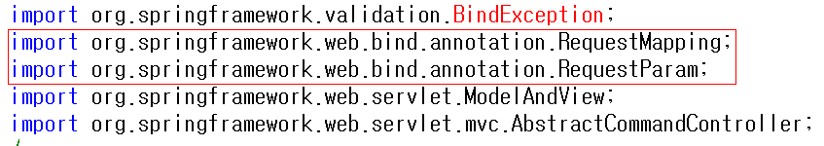
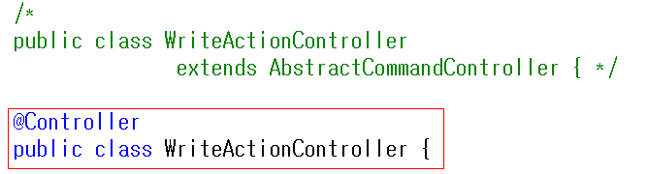
@Controller설정

Slide 8
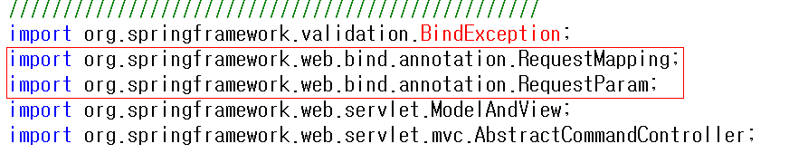
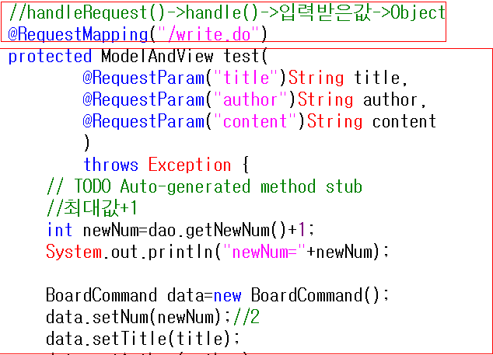
@RequestMapping 설정

